Slide 1
IL CONSIGLIO DI ISTITUTO
RUOLI E COMPITI
BERGAMO 28 OTTOBRE 2021
Notes:
Gli Organi Collegiali della scuola sono stati istituiti nel 1974. quasi 50 anni fa e mostrano tutta la loro età. Da allora si sono sovrapposte norme, anche contrapposte, che non rendono facile consegnare una «ricetta» chiara per l’uso. Il maggior testo di riferimento è il Testo Unico della scuola del 1994, che raccoglie le norme fino ad allora vigenti.
Dal 1999 però è introdotta l’autonomia scolastica che consente margini di autoregolamentazione degli istituti scolastici (sempre dentro i limiti di legge).
Il ruolo della collegialità non è cambiato: consentire che l’intera comunità scolastica partecipi e condivida i processi che portano al successo formativo di ragazzi e ragazze, cittadini pronti ad entrare nel mondo

Slide 2

La Comunità scolastica
E’ formata da
Contesto territoriale
Dirigente
Docenti / ATA
Genitori
Studenti
Ogni componente è presente in Consiglio di Istituto
RUOLO DI INDIRIZZO e DI CONTROLLO
Notes:
2
Il CDI è Organo Collegiale: tutte le componenti della comunità scolastica ne fanno parte, tutti i ruoli sono presenti.
Il CDI come cuore pulsante, come «Laboratorio di partecipazione», luogo della riflessione condivisa, della elaborazione di diverse spinte, di condivisione della direzione che l’istituto prenderà, di delibere consapevoli rispetto a ciò che serve agli studenti, alla loro formazione, al loro futuro. In un mondo complesso.
La scuola dell’autonomia può avere diversi stili, anche banalmente quello burocratico-formale. In questo caso si delibera dopo una rendicontazione verticistica, un dibattito veloce e poco tempo per l’approfondimento.
Il Consiglio ha un ruolo non solo burocratico se riesce a sviluppare un circuito decisionale più partecipato e condiviso, quando i componenti del Consiglio e lo stesso dirigente ricevono informazioni, pareri, proposte, dati di analisi (da chi? Dirigente, Collegio Docenti, Comitato Genitori, Comitato studentesco, Dipartimenti dell’Istituto, Reti a cui l’istituto aderisce, Ministero, realtà del territorio…..) rimandando orientamenti, linee guida, criteri, indirizzi, priorità, DELIBERE (a chi, come? Cosa e come arriva a docenti, genitori e studenti?).
Il contesto territoriale sta diventando sempre più un influencer della scuola: è fonte di opportunità (per i Comprensivi basta pensare alla ricchezza del piano per il diritto allo studio che l’amministrazione porta a scuola e alunni; per le superiori basta pensare all’influsso del mondo del lavoro, ai progetti culturali e non solo che il territorio offre)
A volte il contesto territoriale impatta sull’organizzazione scolastica (basta pensare ai trasporti)

Slide 3

TEMPO E RELAZIONI
ALTRI GENITORI DEL CDI
DIRIGENTE
STUDENTI
DOCENTI
DSGA
COMITATO GENITORI
RETI PROVINCIALI
Notes:
Per questo consegniamo due parole: tempo e relazioni
Essere dentro la scuola e darsi il tempo, anche con umiltà (di chi non sa ancora, NON di chi è poco esigente!), per capire come è QUEL Consiglio di Istituto e come ci si può muovere è un buon atteggiamento. Conoscere le norme aiuta, ma si impara facendo. Facendo insieme
Costruire relazioni nel frattempo è il secondo strumento. Con Chi? I colleghi genitori, il dirigente, il DSGA, i docenti….con un occhio di riguardo agli studenti e alla loro voce dentro il Consiglio. Stanno agendo la cittadinanza e la rappresentanza, stanno mettendosi in gioco con una loro visione di miglioramento: possiamo fare in modo che sia una esperienza significativa.
Relazione privilegiata con il Comitato Genitori e/o l’Associazione dove è presente: serve a costruirsi uno sguardo d’insieme, oltre la propria classe (o il proprio plesso); serve ad acquisire pareri e proposte per decisioni da portare al dibattito in Consiglio, serve per far conoscere ai genitori su quali temi si sta lavorando.
Sostegno dai genitori «esperti» delle reti provinciali che possono aiutare nei dubbi, nelle domande, per un confronto tra norme e prassi,…… CONTATTI NELL’ULTIMA SLIDE

Slide 4

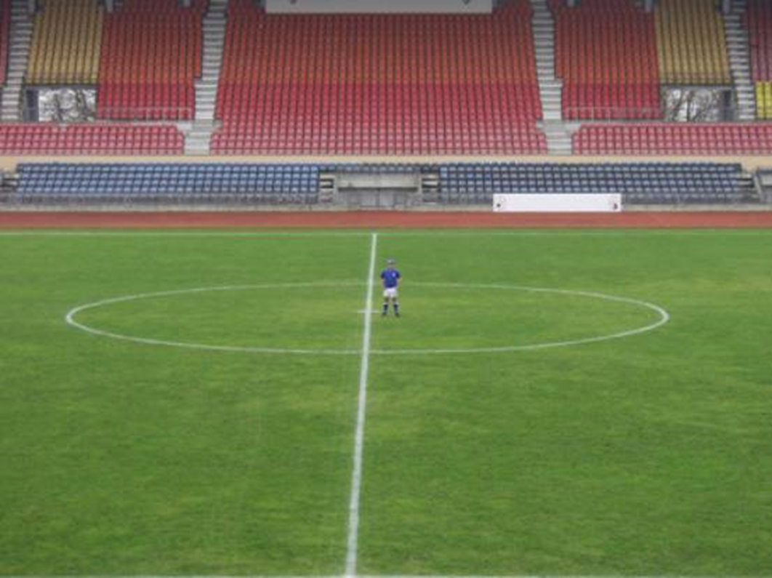
Notes:
Per non essere giocatori soli, ma sentirsi parte di una squadra.

Slide 5
IL PRESIDENTE DEL CDI
Convoca e presiede il Consiglio di Istituto
Definisce l’ordine del giorno (input dalla Giunta , dal DS,…)
Garantisce la democrazia del Consiglio di Istituto
Mette ai voti le delibere, quando ritenga tutti abbiano elementi sufficienti per decidere
Nomina il segretario, firma il verbale approvato
Firma il Programma Annuale e il Conto Consuntivo
Notes:
Ruolo importante nel Consiglio è del genitore presidente, il cui voto vale doppio in caso di parità
Il Presidente del Consiglio di Istituto: poteri diritti e responsabilità
È scelto fra i genitori, con un riconoscimento forte della rappresentanza e dell’importanza della componente genitoriale
Spesso capita di incontrare genitori che non sanno chi è il loro presidente di CDI, cosa fa il CDI,
Spesso la banalizzazione dei ruoli e degli stessi Organi Collegiali passa proprio da essere trasparenti perché ci si accontenta del rito delle elezioni, perdendo subito i contatti con chi si rappresenta e con la realtà viva dell’istituto. Ci si occupa solo di un rapporto personale con il Dirigente (peraltro fondamentale) o dei temi che arrivano in qualche modo in consiglio già “decisi” . Spesso sull’urgenza di scadenze inderogabili
Ovviamente non è ciò che vogliamo. La formazione al ruolo è necessaria
Il Presidente convoca il Consiglio stesso predisponendo l’ordine del giorno su richiesta del presidente della giunta esecutiva (il Dirigente), su richiesta di almeno un terzo dei membri del Consiglio. su sua iniziativa se la richiesta proviene da meno di un terzo dei membri del consiglio. Quasi sempre l’ordine del giorno viene formulato dal Dirigente in qualità di presidente della giunta (che prepara i lavori del Consiglio), tuttavia il genitore Presidente ha potere di aggiungere punti o variare l’ordine prima di firmare. Buona prassi è concordare tra Dirigente e presidente del Consiglio questa operazione, anche solo telefonicamente.
Alla convocazione dovrebbero(!) essere allegati anche i documenti che devono essere discussi. Altrimenti come è possibile per i membri poter dare un giudizio e deliberare? Il Presidente del CDI può rinviare la votazione su punti non adeguatamente documentati o sospendere la seduta per consentire a ciascuno di analizzare i materiali
Anche l’argomento dell’invio della documentazione può essere regolamentato (ed è opportuno che lo sia!)
C’ è la possibilità per il Presidente di accedere, mediante una password fornita dall’INVALSI tramite la scuola, ai dati aggregati delle prove di valutazione nazionali. Vedi il portale del Ministero «Scuola In Chiaro», dove si trovano informazioni numeriche e descrittive del proprio istituto

Slide 6
LA GIUNTA
Prepara i punti
da discutere in CDI e la documentazione.
È convocata dal dirigente
1 Docente
1 ATA
2 Genitori
(o 1 genitore e 1 studente)
Dirigente scolastico che ne è il Presidente
DGSA
(Direttore Generale Servizi Amministrativi)
Notes:
Il Consiglio di Istituto è aiutato nei suoi lavori dalla giunta esecutiva. Ha funzione di preparazione dei lavori, di raccordo, di verifica nell’esecuzione delle delibere
I membri della Giunta hanno quindi un ruolo delicato e fondamentale nel tenere la rete con i loro rappresentati e nel chiedere/fornire la documentazione necessaria sui punti all’ordine del giorno. I punti da discutere in Consiglio sono proposti sicuramente dal dirigente, dalla giunta, dalle componenti, dal presidente, da un terzo dei componenti del CDI, ma la definizione ultima dell’ordine del giorno è del presidente, che convoca.
Art 10 del Testo Unico per la scuola, DLeg.vo 297/1994. La giunta esecutiva predispone il bilancio preventivo e il conto consuntivo; prepara i lavori del consiglio di circolo o di istituto, fermo restando il diritto di iniziativa del consiglio stesso, e cura l'esecuzione delle relative delibere.
La riunione di Giunta non è sempre obbligatoria, ma il dibattito preparatorio che non avviene in quel contesto potrebbe richiedere tempi più lunghi in Consiglio.
La documentazione da approvare va messa a disposizione dei Consiglieri in tempo utile, di solito 5 giorni prima con la convocazione. Anche questo non sempre succede. Se non avviene, è possibile segnalare di non aver avuto modo di studiare i documenti e chiedere ci sia una sospensione dei lavori per farlo.

Slide 7
Prima Convocazione del Consiglio di Istituto (entro 20 giorni dalla proclamazione degli eletti)
Si informano le SS. LL. che il Primo Consiglio di Istituto è convocato
in data …alle ore ….nella sede di …………………………, per discutere i seguenti punti all’ordine del giorno:
Insediamento del Consiglio di Istituto;
Elezione del Presidente;
Elezione del Vice – Presidente (non obbligatoria);
Nomina del Segretario;
Elezioni della Giunta Esecutiva.
Notes:
ESEMPIO DI PRIMA CONVOCAZIONE, con le elezioni e le nomine dovute.
Non sempre si elegge un vicepresidente, per sostituire il presidente in caso di assenza. Se il vice manca, la seduta è presieduta dal Consigliere più anziano, escluso il Dirigente.
Il primo incontro è importante per condividere alcune regole di funzionamento, come si vuole operare, anche con i dovuti margini di flessibilità:
- c’è già un regolamento di funzionamento del CDI? Cosa dice?
In quali orari ci convochiamo? Definiamo una durata massima per ogni incontro?
Quante riunioni saranno all’incirca? storico. Riusciamo a definire un possibile calendario in base alle principali scadenze?
Come comunicano Presidente e Dirigente per costruire l’ordine del giorno? Ci si sente almeno telefonicamente tra dirigente (presidente della Giunta) e presidente del Consiglio di Istituto per la firma della convocazione?
Come si riunisce la giunta?
Come i consiglieri ricevono la convocazione ed i materiali utili per i punti in discussione?
Come ciascuna componente possa e debba sentirsi libera di portare punti di vista, pareri e proposte sui temi all’ordine del giorno, con particolare attenzione e riguardo agli studenti…..
Consigliabile leggere le convocazioni (o i verbali) dell’anno precedente, per farsi un’idea del compito. Si chiede l’accesso agli atti in Segreteria.
- Può essere utile una chiacchierata informale con il presidente uscente

Slide 8
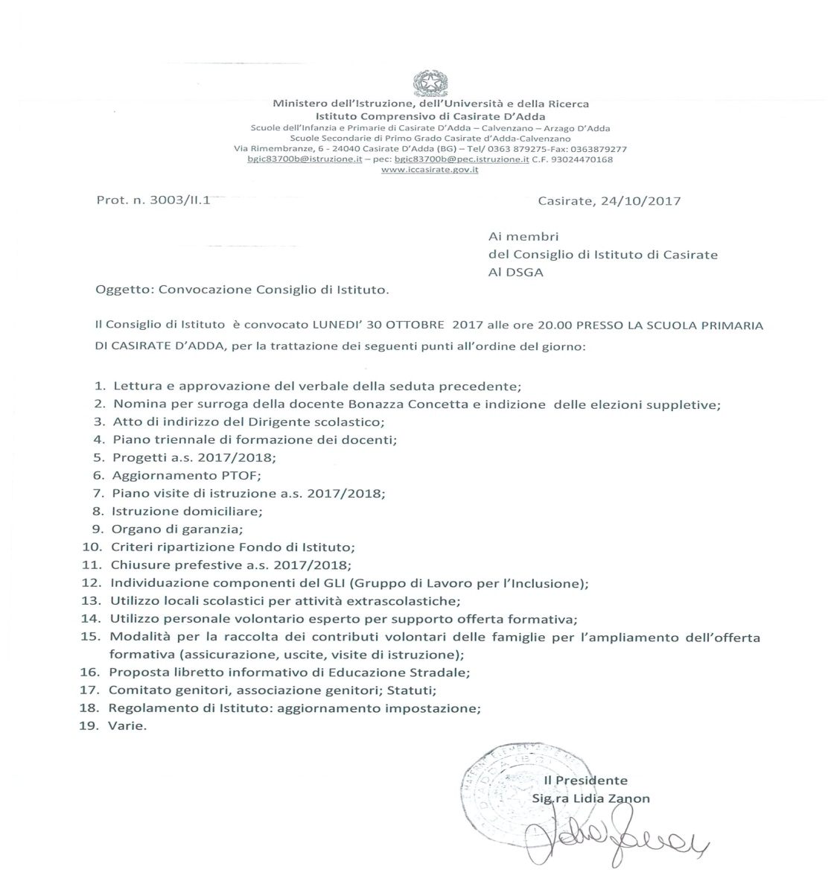
esempio CONVOCAZIONE
Notes:
ORDINE DEL GIORNO
Ma come è un ordine del giorno, di solito?
Questo è denso di delibere da discutere e, se anche la Giunta avesse già svolto un ottimo lavoro preparatorio, questo Consiglio può essere preso a deliberare per sfinimento.
Il presidente può, definita collegialmente la durata massima di ogni incontro, aggiornare la seduta. Meglio distribuire meglio i punti nei consigli dell’anno in intesa con il dirigente
Alcune espressioni sono spesso poco note ai genitori: eccone alcuni esempi
Surroga: subentro di un nuovo consigliere per un posto rimasto vacante. Entra il primo dei non eletti
Atto di indirizzo del dirigente scolastico: si tratta degli indirizzi per il ptof. Il dirigente non ha obbligo di condivisione (e non possono essere deliberati), ma questo punto indica una volontà di condivisione dei processi che fa bene alle dinamiche partecipative! È una buona pratica
Istruzione domiciliare: riguarda l’attivazione di modalità che consentano a ragazzini che per qualsiasi motivo medico non potessero frequentare regolarmente le lezioni per un lungo periodo (ad es. per convalescenze lunghe, ospedalizzazioni….) di seguire le lezioni della propria classe da casa
Organo di garanzia: organo a garanzia dell’alunno o dello studente per ricorsi in caso di sanzioni valutate come ingiuste o scorrette. Dura tre anni come il CDI e vi partecipano genitori e studente. Delibera sui ricorsi. disciplinari
GLI: gruppo di lavoro per l’inclusione che si occupa di monitorare il piano annuale per l’inclusione, tra le altre questioni. Si parla di BES (Bisogni Educativi Speciali), ossia tutte quelle fatiche generali o temporanee che rendono particolarmente disagiato per qualche alunno il percorso scolastico. I membri sono nominati dal Dirigente, la norma non prevede la presenza di genitori e studenti, ma la prassi o il regolamento di istituto può consentirlo senza diritto di voto
Regolamento di istituto: tutte le regole che riguardano la vita organizzativa della scuola. Una parte spesso sconosciuta riguarda il regolamento di disciplina (richiami, note, sospensioni, ….)
Modalità per la raccolta dei contributi nelle classi (dovrebbe prendere sempre più piede PAGOPA, ossia la possibilità di effettuare pagamenti online)

Slide 9

Il contributo volontario il Consiglio di Istituto determina le proprie fonti di autofinanziamento
È detraibile (19%) se con versamento tracciabile
È finalizzabile all’ampliamento dell’offerta formativa, alla innovazione tecnologica, all’edilizia scolastica
È fondamentale per la scuola
Va rendicontato
Notes:
Quali temi? STABILISCE LINEE DI INDIRIZZO PER IL CONTRIBUTO VOLONTARIO
Una voce di bilancio importante, per la qualità della scuola, in particolare nelle scuole superiori, è il contributo volontario versato dalle famiglie che ha consentito e consente l’ampliamento dell’offerta formativa, il potenziamento dei laboratori e dell’innovazione didattica…tutto ciò che offre ai ragazzi la possibilità di mettersi meglio in gioco con molteplici esperienze.
Il contributo volontario è importantissimo per la scuola ma è andato calando in questi anni. Alcuni dirigenti hanno invertito il trend descrivendo a preventivo o a consuntivo alle famiglie, tutti i progetti finanziati con il contributo delle famiglie. Dal 2018 l’obbligo di rendere esplicito e rendicontato il contributo volontario è inserito nelle norme di bilancio
Al Vittorio Emanuele hanno ideato il bilancio partecipativo: studenti e genitori propongono on line idee di progetti da finanziare, tramite il contributo volontario, su cui poi votano.

Slide 10

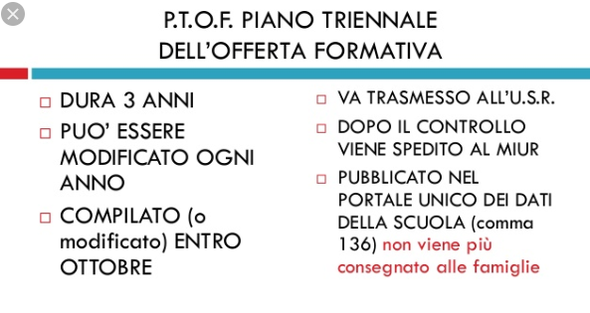
Centralità del
Notes:
APPROVA IL PTOF (PIANO TRIENNALE DELL’OFFERTA FORMATIVA) OGNI TRE ANNI E ANNUALMENTE LE SUE VARIAZIONI (eventuali)
Il documento principale della scuola, quello che la racconta e ne rappresenta la carta d’identità didattica, educativa, progettuale, di visione, che ne definisce le priorità, gli assi portanti….è il PTOF che parte sempre con l’analisi di contesto, le finalità e gli obiettivi che si vogliono raggiungere, le attività e i progetti formativi dell’istituto. Non somma di progetti, scelti in base alla gratuità: pensiero educativo complessivo rispetto ai contesti e ai bisogni che il Collegio docenti
Quasi tutto negli organi collegiali ruota in modo più o meno consapevole e coerente attorno al PTOF.
Tutti i PTOF delle scuole italiane sono pubblicati sul portale «Scuola in chiaro» del Ministero
Il termine del mese di ottobre per deliberare modifiche è ordinatorio (significa «di norma»), non perentorio. Il PTOF può comunque essere aggiornato solo fino alla data delle iscrizioni per consentire all’utenza di conoscere l’offerta formativa dell’istituto.
Il CDI uscente ha già deliberato eventuali modifiche.
Il documento va letto, per capire come deliberare in consiglio di istituto il prossimo documento: il programma annuale (attribuisce le risorse in modo coerente al PTOF)

Slide 11
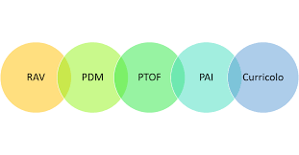
Una comunità autoriflessiva …coerente
PROGRAMMA ANNUALE
Notes:
Il Consiglio di Istituto delibera il programma annuale, cioè decide come impiegare le risorse a sua disposizione per rendere possibile il miglioramento dell’istituto e la realizzazione della progettualità prevista nel PTOF (PIANO TRIENNALE DELL’OFFERTA FORMATIVA)
Anche questo è un percorso circolare: che prevede per step diversi documenti della scuola
-il RAV, rapporto di autovalutazione. La scuola descrive i suoi dati di contesto, i suoi punti di forza e i suoi punti critici a partire da indicatori fissati dal ministero.
https://www.coorcoge.bergamo.it/miur-usr-altre-regioni/2015/06/12/rav-guida-al-rap…-autovalutazione/ Utile per una lettura da diversi punti di vista
-il PDM, piano di miglioramento, che esplicita i punti su cui l’istituto intende investire per ottenere miglioramenti nell’anno, nel triennio
Il PTOF definisce la carta di identità della scuola, il suo contesto, le sue risorse, la sua organizzazione, le sue finalità ed obiettivi, i progetti ed i percorsi per raggiungerli….tenendo conto anche delle proposte degli organismi dei genitori e degli studenti.
Il PAI, piano annuale per l’inclusione, accompagna il PTOF pianificando gli interventi per includere chi ha bisogni educativi speciali (BES)
Il piano didattico-educativo delle classi esprime il curricolo che traduce il PTOF per quella specifica classe
IL PROGRAMMA ANNUALE programma le entrate e le spese, in ordine a priorità e obiettivi chiari, dichiarati nel PTOF.

Slide 12
30 NOVEMBRE – 31 DICEMBRE
PREDISPOSIZIONE DEL PROGRAMMA
30 GIUGNO
VERIFICA DELLO STATO DI ATTUAZIONE DEL PROGRAMMA
RELAZIONE DIRIGENTE (E DSGA)
15 MARZO -30 APRILE
DELIBERA CONTO CONSUNTIVO
RELAZIONE DEL DIRIGENTE (E DSGA)
RELAZIONE DEL DIRIGENTE
Notes:
SUL PROGRAMMA ANNUALE: 3 momenti fondamentali per il CDI, tre momenti in cui il Dirigente relaziona PER SCRITTO al Consiglio di istituto sulla situazione degli obiettivi e dei progetti programmati.
Nel primo si prevede, si enunciano le intenzioni dando poi al dirigente la possibilità di gestire secondo le indicazioni deliberate.
Nel secondo, a fine anno scolastico, si fa un primo bilancio e possono essere segnalati progetti che hanno molto funzionato, progetti che sono mancati, che non hanno dato risultati. E’ la fase della valutazione, per introdurre i possibili correttivi da settembre.
Con il Comitato genitori è possibile un buon lavoro di bilancio e rilancio da portare come contributo ai lavori del Consiglio
La terza fase è ancora più fondamentale per la valutazione, perché si relazione su ciò che è davvero avvenuto (c’è stato equilibrio tra le classi, i corsi, i plessi? Ci sono stati vuoti? Possono essere fatte proposte diverse per il prossimo PTOF o i prossimi progetti? Quali attenzioni sottolineare? …)
Tenere conto di queste date consente di analizzare l’offerta formativa, i progetti ed i risultati con il Comitato genitori, con una più ampia riflessione sui bisogni degli alunni e degli studenti (e sulle contraddizioni ancora esistenti, definendo lo spazio di miglioramento possibile o necessario)

Slide 13

Notes:
Stabilisce tutte le regole di funzionamento della scuola, nella sua autonomia.
Entrata e uscita, funzionamento degli organi collegiali, regolamento di disciplina, per le uscite, per l’utilizzo degli spazi, per viaggi e visite di istruzione, per la partecipazione….. sono esempi di temi regolamentati su cui delibera il Consiglio di Istituto.
Da ultimo il regolamento per l’emergenza Covid, sulla traccia dei decreti governativi. Steso dal Dirigente, si può chiedere legittimamente un passaggio in CdI.

Slide 14
VERSO LE ELEZIONI (21-22 NOVEMBRE)
CHIEDERE A SCUOLA DATE E MODELLI
PREDISPORRE UNA LISTA CON UN MOTTO
TROVARE 20 PRESENTATORI DI LISTA
CONSEGNARE IN SEGRETERIA ENTRO IL 6 NOV (15 GG. PRIMA)
TROVARE GENITORI CHE RIMANGANO AI SEGGI
SPOGLIO, VERBALE, NOMI ELETTI
PROCLAMAZIONE da parte della COMMISSIONE ELETTORALE
Notes:
Cosa preparare per le elezioni: sentire la Segreteria dell’istituto che può informare su scadenze , modelli da compilare., procedure.

Slide 15

Aiuto?
  MAIL segreteria@coorcoge.bergamo.it
  caos.bg.it@gmail.com
Lo Sportello di EDSCUOLA a cura di C. Olivieri http://www.edscuola.eu/wordpress/?p=12252
SCUOLA IN CHIARO https://cercalatuascuola.istruzione.it/cercalatuascuola/
Notes:
Contatti CoorCoGe e CAOS
Sportello EDSCUOLA: trovate faq su molti temi della scuola, compresi gli Organi Collegiali
Piattaforma SCUOLA IN CHIARO del Ministero: trovate tutte le scuole, quindi anche la vostra e i loro documenti navigabili on line (il Rapporto di autovalutazione, il Piano dell’offerta formativa e, in molti casi, anche il bilancio sociale)

